Slide 1









Relatório Mensal de Emplacamentos
Janeiro/25.

Slide 2
MATO GROSSO
Janeiro/25 com queda comparado ao mês de Dezembro/24. Dezembro é tradicionalmente um mês de maior movimento no setor automotivo devido alguns fatores: isenção de IPVA, promoções de fim de ano para zerar estoque com modelos 2024/25, campanhas promocionais de montadoras e taxas especiais. Algumas marcas, tiveram aumento com a venda direta (quando o veículo é faturado direto ao cliente final, como exemplo: PCD e Pessoas Jurídicas. A tendência é do mercado voltar a aquecer no próximos meses, com chegada de novos modelos e atrativos financeiros.
No segmento de motocicletas, o mês de janeiro também apresentou queda comparado a dezembro/24. Reflexo das férias da montadora que causou impacto no emplacamento; retomado o faturamento em janeiro, com promessa de normalizar a entrega e o aquecimento das vendas já em fevereiro.
Em janeiro, o mercado de caminhões e implementos rodoviários registrou uma queda em relação a dezembro. Essa redução foi motivada pelo receio em relação ao excesso de chuvas e seu possível impacto na colheita de grãos. Felizmente, essa situação não se concretizou, o que nos leva a esperar uma significativa melhora nos emplacamentos nos próximos meses. As fábricas estão com produtos disponíveis a curto prazo e há uma demanda reprimida, especialmente por parte dos agricultores, o que deve impulsionar as vendas a partir deste mês.

Slide 3

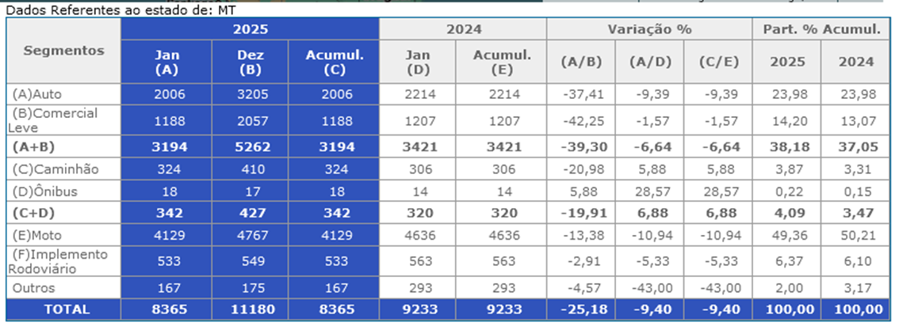
MATO GROSSO
DADOS DO MATO GROSSO – COMPARATIVO (JAN/25 E DEZ/24)
Auto
-37,41%
Comercial Leve
-42,25%
Caminhão/ônibus
-19,91%
Moto
-13,38
Imp. Rodoviários
-2,91%
Participação de Mercado - Acumulado até 31/01/2025 (%).

Slide 4
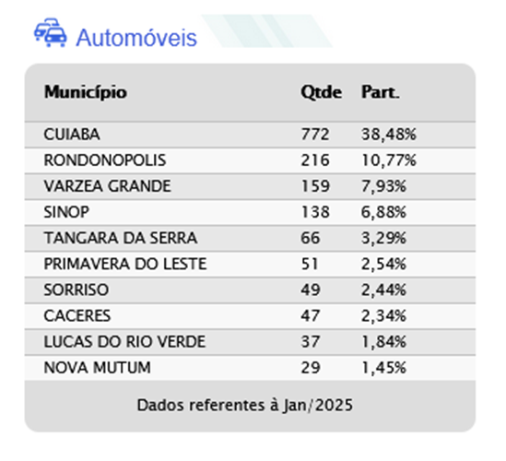
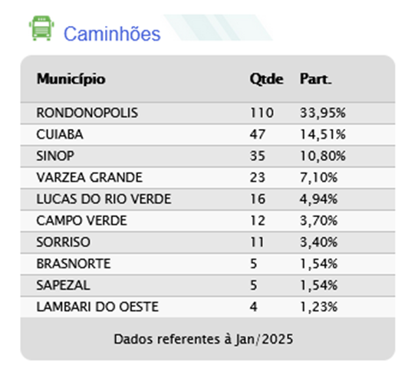
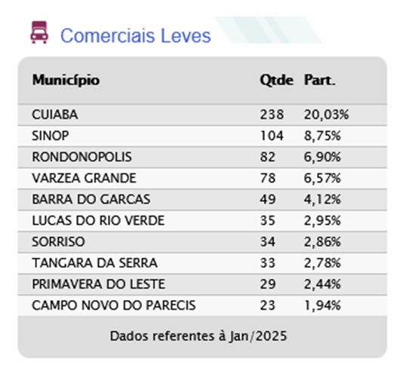
MATO GROSSO
DADOS MUNICIPAIS

Slide 5
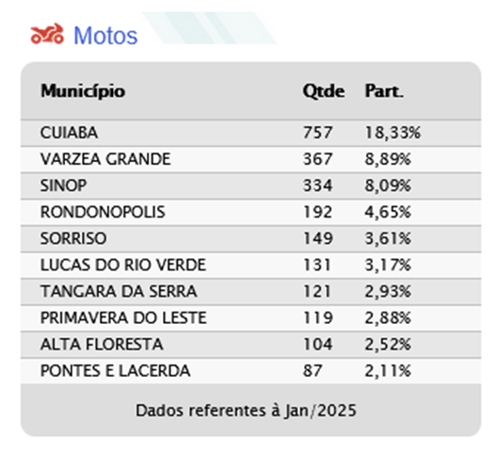
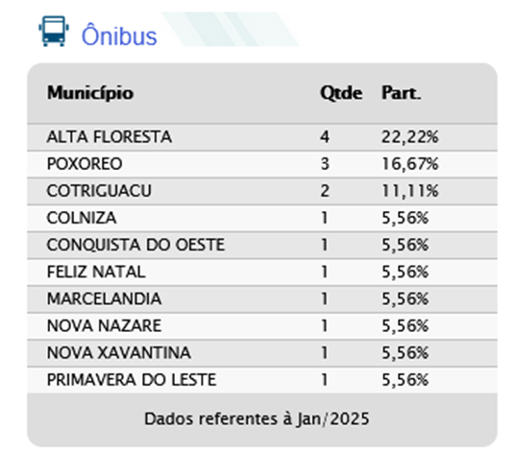
MATO GROSSO
DADOS MUNICIPAIS

Slide 6
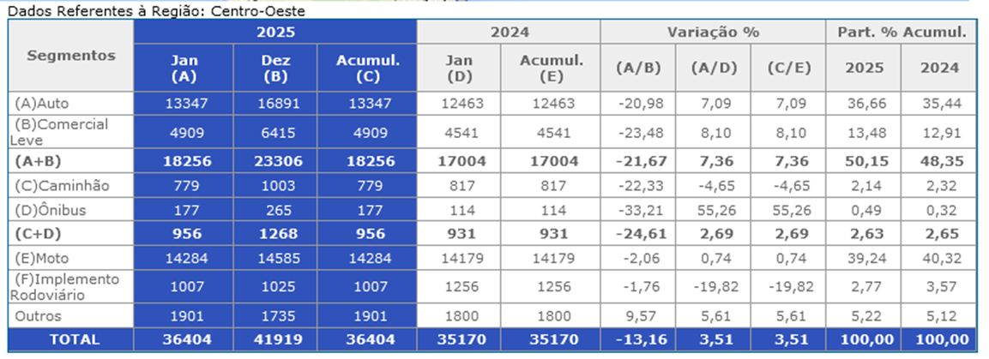
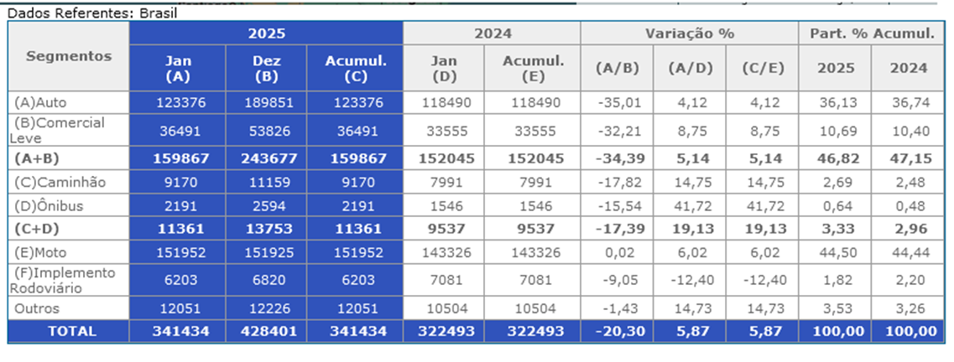
DADOS REFERENTE AS REGIÕES (MATO GORSSO / CENTRO-OESTE / BRASIL)

Slide 7
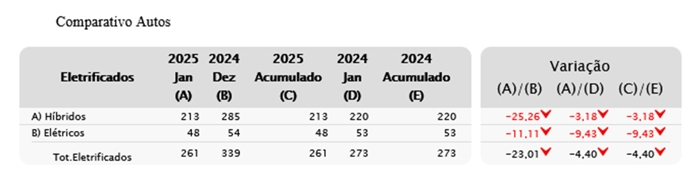
MATO GROSSO
PARTICIPAÇÃO DE MERCADO
“AUTOMÓVEIS ELETRIFICADOS”
Em janeiro de 2025, os veículos híbridos e elétricos enfrentaram uma queda nas vendas em comparação com dezembro de 2024. Tradicionalmente, dezembro é um mês em que a procura por troca de veículos é maior, o que pode explicar parte dessa diminuição nas vendas. No entanto, é importante ressaltar que a procura por veículos elétricos e híbridos tem aumentado devido aos benefícios econômicos, custo-benefício e à tecnologia de ponta que esses veículos oferecem. A tendência de crescimento desses tipos de veículos reflete a preocupação crescente com a sustentabilidade e a busca por alternativas mais eficientes e ecologicamente corretas no setor automotivo.

Slide 8





